Slide 1


TIC_31 Materia: Integradora ING. Laura Curiel Rocio Cruz Cardenas Israel Mérida López Grupo: 31 mayor eficiencia en un inventario y ventas de una tienda

Slide 2
Problemática
En la miscelánea no se cuenta con un sistema, todo lo anotan en un libreta.
Perdida de tiempo en hacer el conteo de las ventas que se realizaron durante el día.
Hay perdida de ticket de los proveedores que van a surtir la miscelánea.
Hay perdida de tiempo en hacer el conteo de a mercancía que hace falta.

Slide 3
Objetivo General
Generar un sistema que lleve el control de ventas que se realizan en el día y el manejo de corte de caja, adicionando herramientas para llevar un mejor control y manejo de inventario de la mercancía de hace falta.

Slide 4
Solución
Implementar un sistema que tenga las herramientas de un inventario para ahí ingresar lo que hace falta en la tienda de abarrotes.
Hacer una Página Web donde la tienda sea reconocida por los productos y que la gente pueda comprar productos en línea.

Slide 5
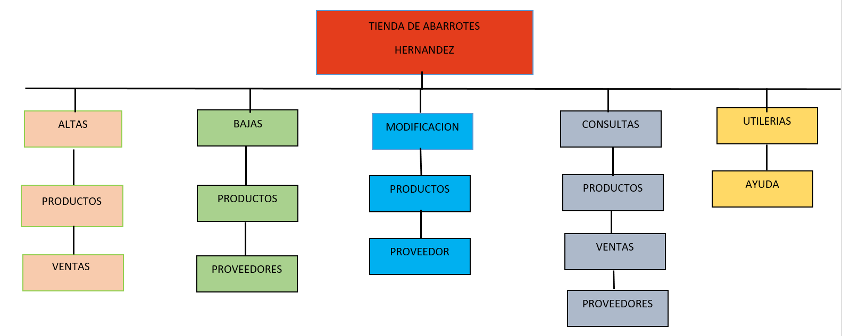
Diagrama Top-Down

Slide 6
Conclusiones
El proyecto que se esta elaborando sobre la Miscelánea Hernández, se le hizo un análisis y pruebas correspondientes se llego a la conclusión que si factible para su elaboración.
En este tiempo se fueron haciendo algunas modificaciones en el proyecto que esta realizando así que todavía no esta al 100% todavía faltan algunas cosa por hacer, pero si se terminara el proyecto en tiempo y forma.

